Slide 2
Equipos de datos en acción ante la RECUPERACIÓN ACADÉMICA

Slide 3
Agenda
Saludo y presentación del recurso
Guía uso efectivo de los datos
Actividades
Nudo humano
Addendum

Slide 4
Nudo Humano
Con la mano derecha tomar la mano de un compañero pero nunca a la persona del lado
Con la mano izquierda tomar la mano de un compañero, pero nunca al de la persona del lado y diferente a la persona que tiene su mano derecha
Sin soltar las manos, desenredar el nudo humano hasta quedar en forma de circulo
1
2
3

Slide 5
6
6
5
1
5
1
4
2
4
2
3
3
Mano Derecha
Mano Izquierda

Slide 6
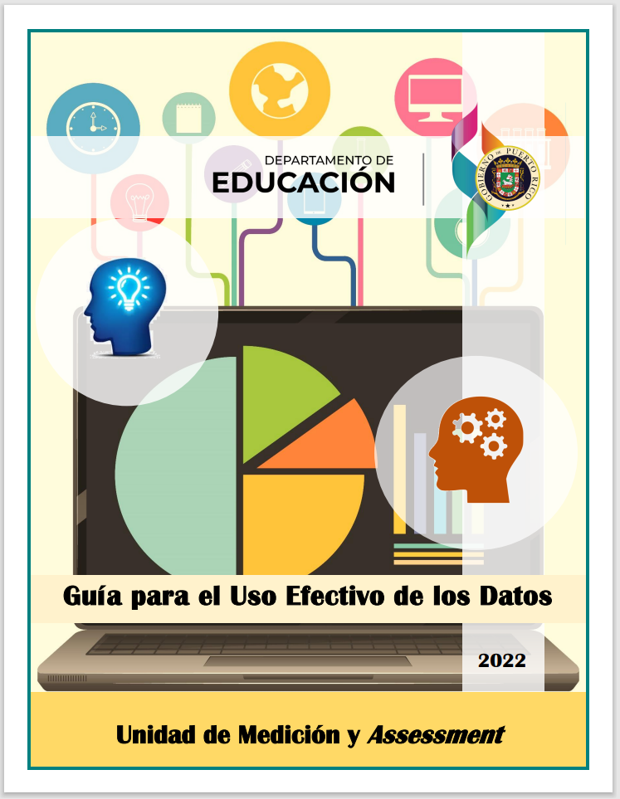
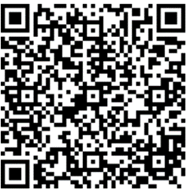
Guía uso efectivo de los datos
Notes:
El DEPR en octubre 2022 present la Guía para el uso efectivo de los datos. La audiencia principal a la que se dirige esta guía es al docente responsable de recopilar, analizar y dar significado a los datos para diferenciar la instrucción, atendiendo las áreas a fortalecer en cada estudiante. Esto incluye líderes escolares y educadores, tanto de las ORE como de las escuelas. Cuantos han tenido la oportunidad de leer la guía? Exhortamos a que lean la misma y compartan la información con sus equipos de trabajo. Esta guía reúne prácticas basadas en evidencia, resultados de investigaciones, recursos y recomendaciones de quienes trabajan en este campo, e incorpora un procedimiento para utilizar los datos como base de la enseñanza.

Slide 7
Guía uso efectivo de los datos
El propósito de esta guía es proporcionar recursos y apoyo a los educadores de Puerto Rico para fortalecer el uso de datos en la toma de decisiones informadas dirigidas a mejorar el aprovechamiento académico.
Notes:
Esta guía reúne prácticas basadas en evidencia, resultados de investigaciones, recursos y recomendaciones de quienes trabajan en este campo, e incorpora un procedimiento para utilizar los datos como base de la enseñanza.

Slide 8
Esta guía se enfoca en los siguientes parámetros:
capacitar a los educadores del Departamento de Educación de Puerto Rico (DEPR) en la utilización de datos, con el fin de diseñar una mejor instrucción y fortalecer el proceso de enseñanza aprendizaje,
identificar los elementos y condiciones necesarias para fortalecer una cultura del uso de datos en toda la isla, y proporcionar recursos para la implementación de estos,
definir los diferentes roles y responsabilidades en el uso del ciclo de investigación de datos,
iniciar o fortalecer las prácticas de colaboración de las oficinas regionales educativas (ORE) y en la comunidad escolar.

Slide 9
Visión para el uso de datos en Puerto Rico
El Departamento de Educación de Puerto Rico promueve una cultura de toma de decisiones basada en un análisis profundo de los datos para su uso reflexivo en la comunidad escolar. De esta manera, se generan ambientes educativos para el crecimiento académico que permiten alcanzar las metas establecidas. Desarrollando individuos altamente competentes para la vida universitaria y laboral.
Notes:
El uso de los datos por parte de los líderes es fundamental para ayudar a los educadores a interactuar en torno a temas que permitan mejorar los resultados del aprendizaje.

Slide 10
Data Teams
Los maestros, los directores de escuela y los superintendentes regionales deben organizarse en Data Teams
Propósito de los Data Teams
Reuniones periódicas
Investigación colaborativa
Notes:
Todos los componentes del sistema educativa, de acuerdo al rol que desempañan utilizan los datos, y deben utilizarse para enfocar planes de trabajo y planes de acción para atender las necesidades de cada estudiante.
Investigación colaborativa: La investigación colaborativa es una estrategia clave para ayudar a las escuelas a crear una cultura de uso de datos. El personal docente y administrativo tiene acceso a los datos que muestran las necesidades de optimizar las prácticas de apoyo para el mejoramiento del aprovechamiento académico de los estudiantes. Sin embargo, es necesario el apoyo para traducir las observaciones sobre los datos a cambios en la práctica que resulte en un mejor rendimiento académico. Es en esta situación donde la investigación colaborativa cobra relevancia.
Propósito: Recopilar, evaluar, analizar y actuar sobre las necesidades de los estudiantes . Tener el espacio para poder discutir y
Reuniones periódicas: Es importante compartir la información

Slide 11
Data Teams Escolares
Están integrados por maestros-líderes y administradores (típicamente el director de la escuela) que utilizan los datos para participar en una investigación colaborativa con el fin de mejorar el aprendizaje de los estudiantes.
Objetivos particulares
Por ejemplo, un Data Team de una escuela primaria puede incluir a un maestro de cada grado y centrarse en un área de contenido particular, como las matemáticas.
Propósito de su equipo: criterio de pertenencia
Por ejemplo, si el propósito es utilizar la investigación colaborativa en un área temática en como las artes del lenguaje o las matemáticas, su equipo debe incluir profesores y otro personal con responsabilidades en esta área, como los miembros del comité de currículo de la ORE y el personal que ha participado en otras iniciativas relacionadas.
Equipo de Mejoramiento Escolar
Puede servir como el Data Team.
Los miembros del Data Team
Deben ser respetados por sus colegas, representar un conjunto de perspectivas diversas y estar dispuestos a ser campeones del trabajo junto a sus colegas.
Notes:
Los líderes de la escuela pueden crear cuidadosamente un equipo para lograr objetivos particulares.
Al considerar a quién se debe invitar al Data Team, tenga en cuenta el propósito de su equipo y utilícelo como criterio de pertenencia.

Slide 12
Normas de colaboración
Son un instrumento para desarrollar y mantener una interacción de grupo productiva mediante la práctica de siete normas. El uso coherente de estas reglas mejora la calidad y la productividad de todas las modalidades de conversación en cualquier grupo. Deben utilizarse en cada etapa del ciclo.
Pausar para dar tiempo a pensar
Pausar antes de responder o hacer una pregunta abre el espacio para pensar y enriquece el diálogo, la discusión y la toma de decisiones.
Parafrasear dentro de un patrón de pausa, paráfrasis y pregunta para asegurar un escuchar genuino
Utilizar una palabra o frase iniciadora de la paráfrasis que sea cómoda para usted – «Entonces…» o «Según usted está…» o «Está usted pensando…» – y seguir la frase o palabra iniciadora. Una eficiente paráfrasis ayuda a los miembros del grupo a escucharse y entenderse mutuamente según conversan y toman decisiones.
Darle a la investigación una importancia central para revelar y extender el pensamiento
Explorar percepciones, suposiciones, creencias e interpretaciones promueve el desarrollo de la comprensión. Indagar en las ideas de los demás antes de abogar por las propias ideas es importante para un diálogo y discusión productivos.
Sondear hacia la especificidad (Clarificación)
El uso de sondeos o consultas sutiles y abiertos – «Por favor, diga más sobre...» o «Estoy interesado(a) en...» o «Quisiera saber más sobre...» o «Entonces, usted está diciendo que...» – aumenta la claridad y la precisión del pensamiento grupal.

Slide 13
Normas de colaboración
Poner las ideas sobre la mesa y quitarlas de esta, o presentar los datos y las percepciones ante el grupo
Las ideas son el corazón del diálogo y la discusión. Identifique claramente la intención de sus comentarios. Por ejemplo: «He aquí una idea...» o «Un pensamiento que tengo es ...» o «Éste es un posible enfoque...» o «Otra consideración podría ser...».
Prestar atención a uno mismo y a los demás para monitorear nuestras formas de trabajar
El diálogo y la discusión significativos se facilitan cuando cada miembro del grupo está consciente de sí mismo y de los demás, y está consciente de lo que está diciendo, cómo lo dice y cómo responden los demás. Esto incluye prestar atención a los estilos de aprendizaje cuando se planifica, facilita y participa en reuniones y conversaciones grupales.
Presumir intenciones positivas para apoyar un ambiente sin prejuicios
Asumir que las intenciones de los demás son positivas promueve y facilita el diálogo y la discusión significativos y evita humillaciones involuntarias. El uso de intenciones positivas en el habla es una manifestación de esta norma.

Slide 14
Ciclo de Investigación
Acceso y recopilación de datos
Analizar e interpretar resultados
Actuar
Evaluar
Buscar información
El ciclo de investigación ofrece a los educadores un proceso sistemático a seguir mientras evalúan los datos y realizan mejoras (Hamilton et al., 2009).
Cada paso apoya la creación de una cultura sólida de utilización de datos.
Notes:
Hemos tenido la oportunidad de observar el ciclo de datos en las cumbres de agosto y octubre. Hemos discutido la importancia de los datos, las diferentes plataformas para acceder a los datos y los reportes disponibles. Destacamos en esta presentación LA FASE DE ACTUAR.
Aplicar su experiencia profesional en el análisis e interpretación de los datos.
• Realizar reuniones de equipos o por materias para identificar posibles razones o factores que son la raíz de las áreas de necesidad.
• Basándose en las hipótesis del equipo, podrían decidir, por ejemplo, cambiar o complementar el currículo, probar nuevas estrategias de instrucción o buscar recursos alternativos para apoyar adecuadamente el aprendizaje de los estudiantes. Los Data Teams se harán las siguientes preguntas en el Paso 4:
¿Cuáles son los objetivos de aprendizaje de nuestros estudiantes?
¿Qué factores podrían haber llevado a los patrones observados en el rendimiento de los estudiantes?
¿Qué cambios o medidas de acción atenderán las metas que nos fijamos para el aprendizaje de nuestros estudiantes?

Slide 15
Roles
Notes:
A los fines de poder completar el ciclo de análisis de datos es importante de que dos de los componentes reconozcan la importancia de su participación es los roles que desempeñan. A continuación se desprende la guía, compartimos el rol del director y del maestro.

Slide 16
Director de escuela
Habilitan y promueven el uso de datos para la toma de decisiones.
Promueve una cultura de uso de datos para responder a las necesidades particulares de su entorno escolar.
Trabajan estrechamente con el Data Team y el facilitador académico.
Facilitador de los datos
Se asegura de que disponen de tiempo suficiente para reunirse y participar en ciclos de investigación colaborativa.
Se responsabilizan de los datos de la escuela y supervisan la implementación por parte de los maestros del plan de estudios y de las estrategias efectivas que se han establecido para mejorar el rendimiento de los estudiantes.

Slide 17
Los maestros son responsables de la toma de decisiones de la enseñanza y de satisfacer las necesidades de aprendizaje de sus estudiantes.
Utilizar los datos para optimizar la enseñanza.
Recopilar y preparar datos sobre el aprendizaje de los estudiantes a partir de una variedad de fuentes relevantes.
Compartir con el director y los Data Teams con el fin de interpretar y dar sentido a los datos.
Crear un plan de acción e implementar cambios en su práctica de enseñanza.
Participar en reuniones de Data Teams
Maestros

Slide 18
ALERTA
Notes:
En las pasadas cumbres la Unidad de Medición y Assessment informó que se encontraban en espera de respuesta a una solicitud de enmienda al Plan Consolidado Estatal para establecer cual seria la META ACADEMICA ANUAL por materia para el 2022. La respuesta del USDE se recibió del día 3 de enero de 2023. Compartiremos con ustedes la información.

Slide 19
Addendum
Respuesta a la solicitud de Puerto Rico del 4 de noviembre de 2022 al Departamento de Educación de los Estados Unidos (Departamento) para enmendar su plan
consolidado estatal aprobado bajo la Ley de Educación Primaria y Secundaria de 1965 (ESEA), utilizando el Anexo del Plan Estatal COVID-19

Slide 20
Específicamente, Puerto Rico solicitó enmiendas a:
Mover dos años los objetivos a largo plazo para el rendimiento académico (META ACADEMICA ANUAL), la tasa de graduación y el progreso de los estudiantes aprendices del idioma español.
Sustituir el indicador de crecimiento para las escuelas que no son superiores para el año escolar 2021-2022.
Para las escuelas clasificadas como escuelas en mejoramiento : Omitir los años escolares 2019-2020 y 2020-2021 al determinar si una escuela ha cumplido con los criterios de salida a nivel estatal.
Notes:
EL DEPR solicitó enmiendas en tres areas::

Slide 21
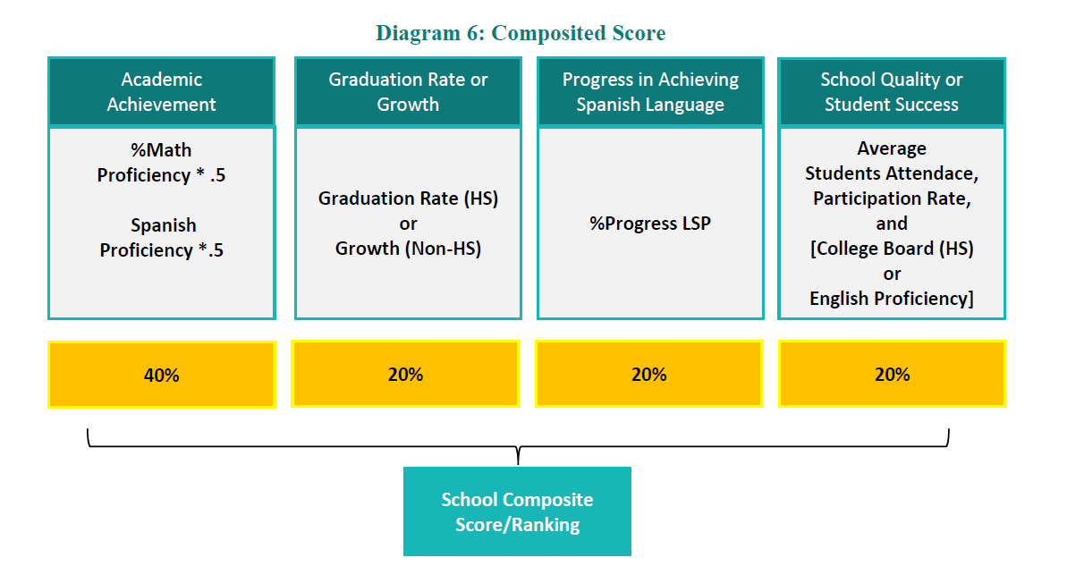
Proficiencia en Ciencias (escuelas no superiores)
Notes:
Según muestra el diagrama, el cambio para calcular el Modelo de Rendición de Cuentas solo afecto el Segundo renglón, las escuelas que no son High School (HS). Las escuelas que no son superiores utilizaran rendimiento en ciencias.
.

Slide 22
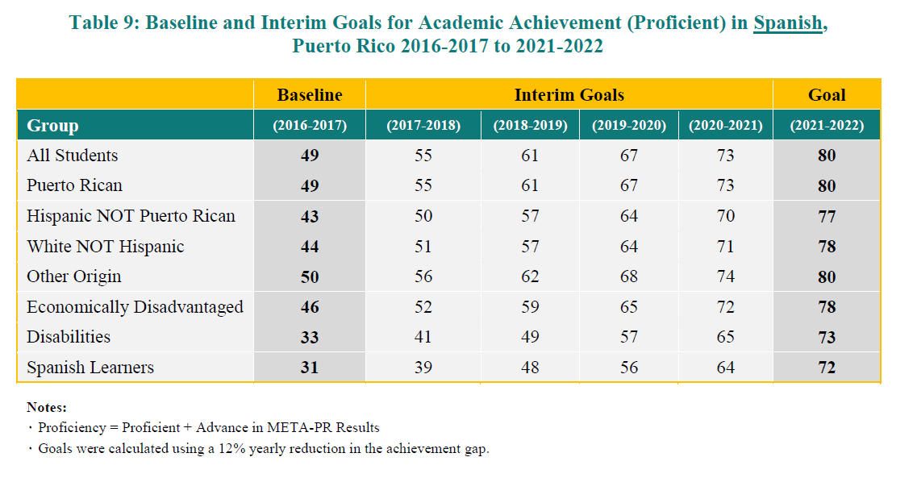
Notes:
La Meta Académica Anual en la materia de español para el 2021-2022 es 67 . Para el 2022-2023 es 73, y para el 2023-2024 es 80.

Slide 23
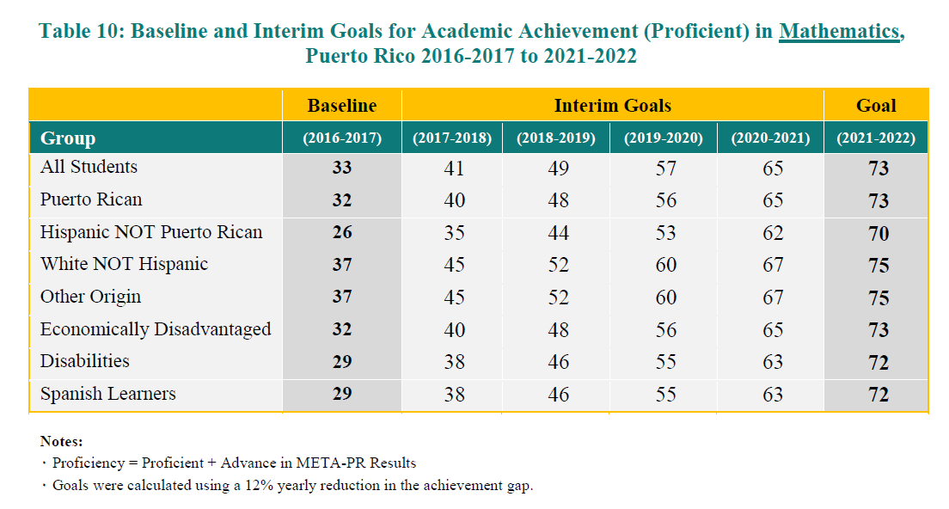
Notes:
La Meta Académica Anual en la materia de matemáticas para el 2021-2022 es 57. Para el 2022-2023 es 65 , y para el 2023-2024 es 73.

Slide 24
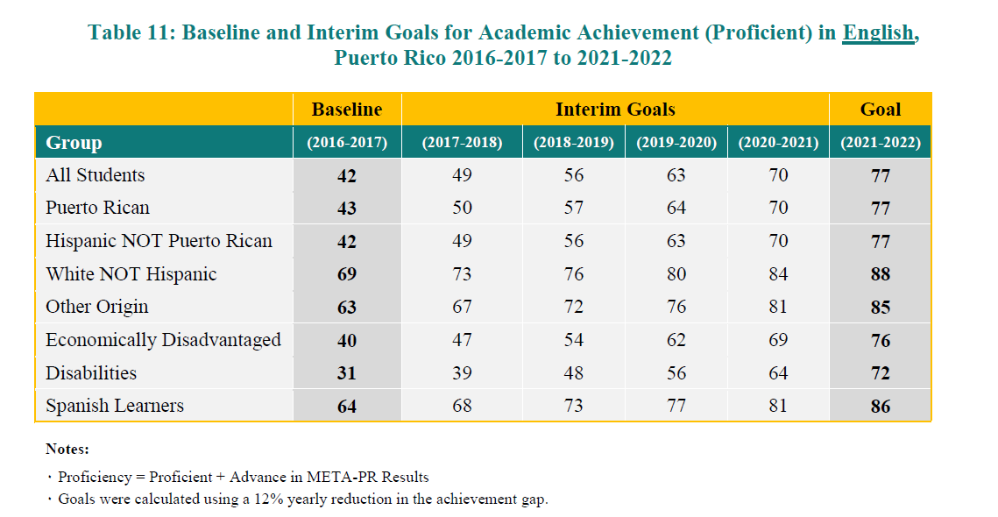
Notes:
La Meta Académica Anual en la materia de inglés para el 2021-2022 es 63. Para el 2022-2023 es 70 , y para el 2023-2024 es 77.

Slide 25
Recursos y herramientas

Slide 26
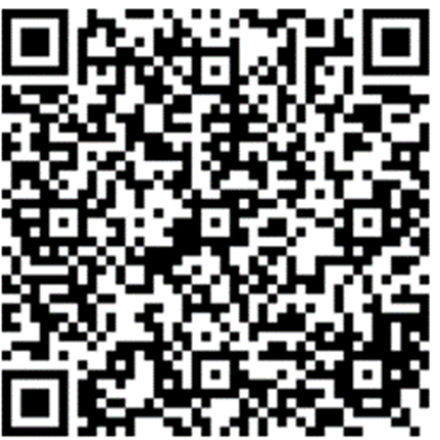
Recursos y herramientas
Plantilla de análisis de enfoque estándar
Análisis por estudiante
Modelo GROW
Normas de colaboración
Proceso del ciclo de investigación de datos
Plantilla del plan de datos personales
Protocolo de consultoría
Lista para la visualización de datos
Recursos y herramientas para las visitas a las escuelas
Formulario de visita para el uso efectivo del apoyo de datos
Plan de trabajo
La escalera de la inferencia
Notes:
La guía provee varias herramientas a utilizar para el uso efectivo de los datos. Tales como (leer la plantilla). Ya discutimos dos de ellos; las normas de colaboración y el ciclo de investigación de datos. Para efectos de este taller les presentaremos tres herramientas adicionales; Plantilla de análisis de enfoque estándar, Análisis por estudiante y Modelo GROW.

Slide 27
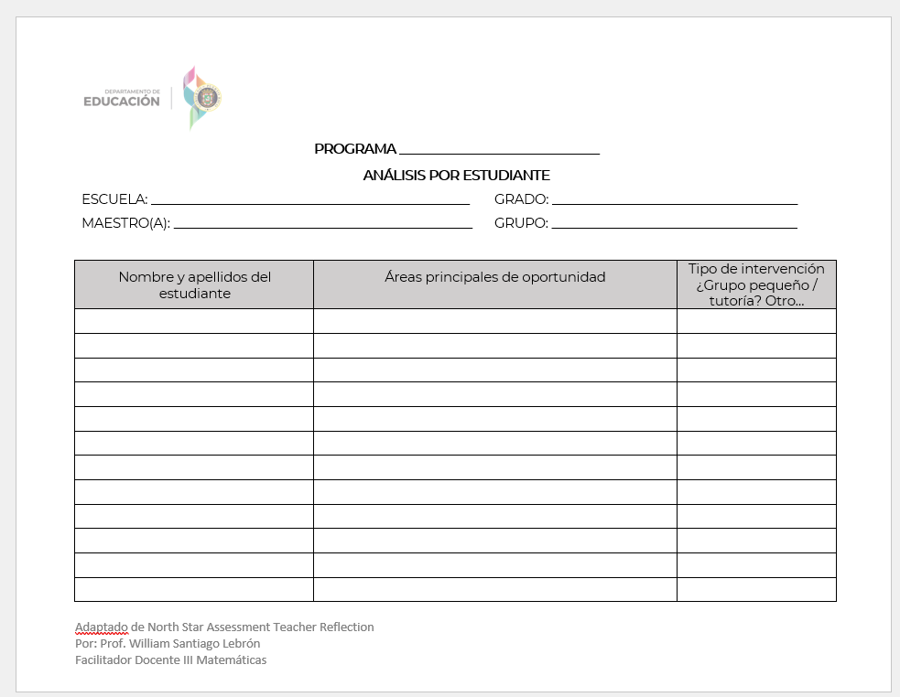
Actividad 1
Notes:
Realicemos juntos la actividad número 1. Utilizando la plantilla sugerida podemos analizar los datos por materia y por estándar. Si los vamos a analizar los resultados por materia, podemos utilizar el reporte resultados de los estudiantes por grado, materia y nivel de ejecución. Si vamos a analizar los resultados por estándar utilizaríamos el informe de salón hogar resultados de los estudiantes.

Slide 28
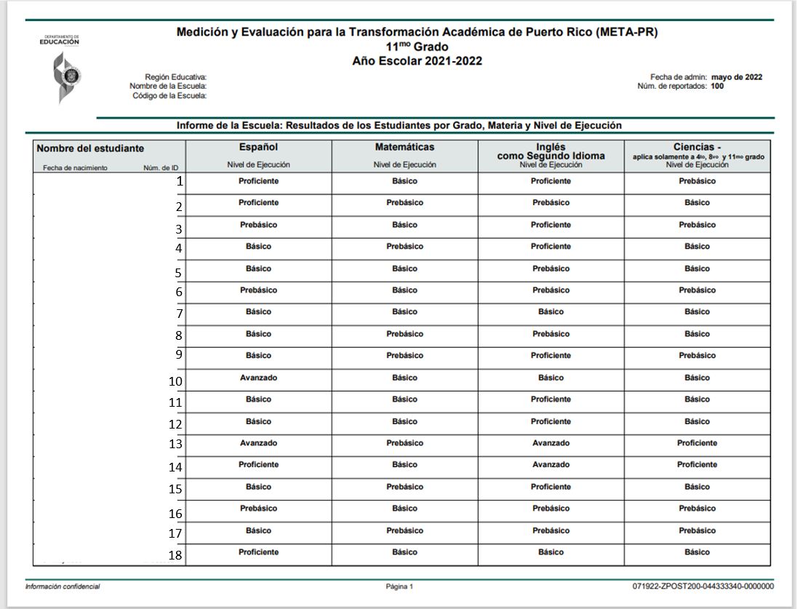
¿Cuáles son los estudiantes que se encuentran en un nivel de ejecución básico y prebásico?
Notes:
Utilizando los datos que compartimos en la platilla, en la materia de matemáticas, ¿cuáles son los estudiantes que en encuentran en un nivel de ejecución básico y prebásico?
Una vez completan la discusión (los estudiantes 2,4,8,9,13,15,17), el área de oportunidad es matemáticas, pedirles sugerencias de estrategias que puedan trabajar para atender la necesidad. PEMITIR COMPATIR EXPERIENCIAS POR ORE.

Slide 29
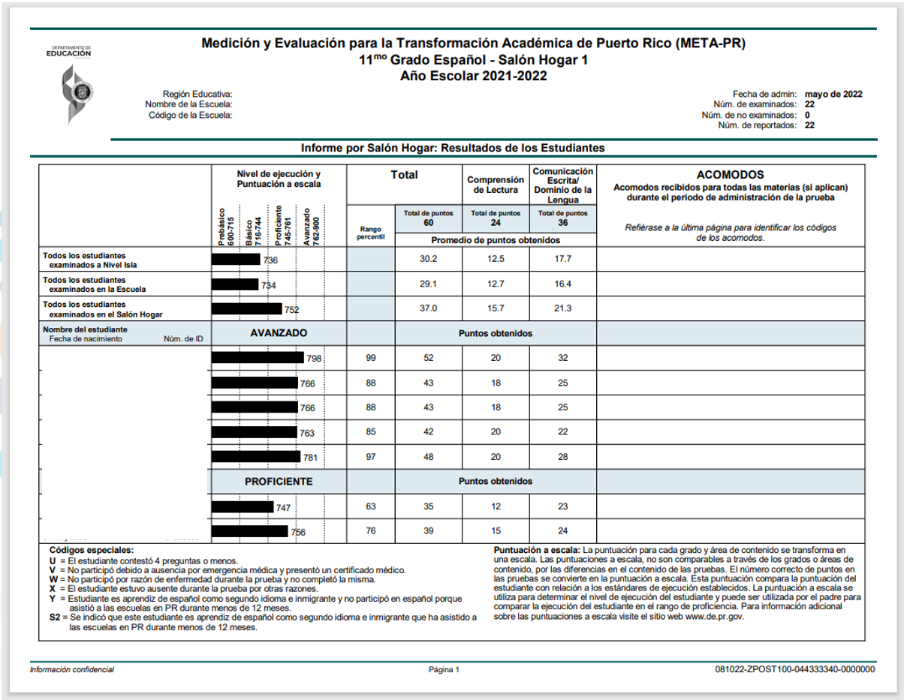
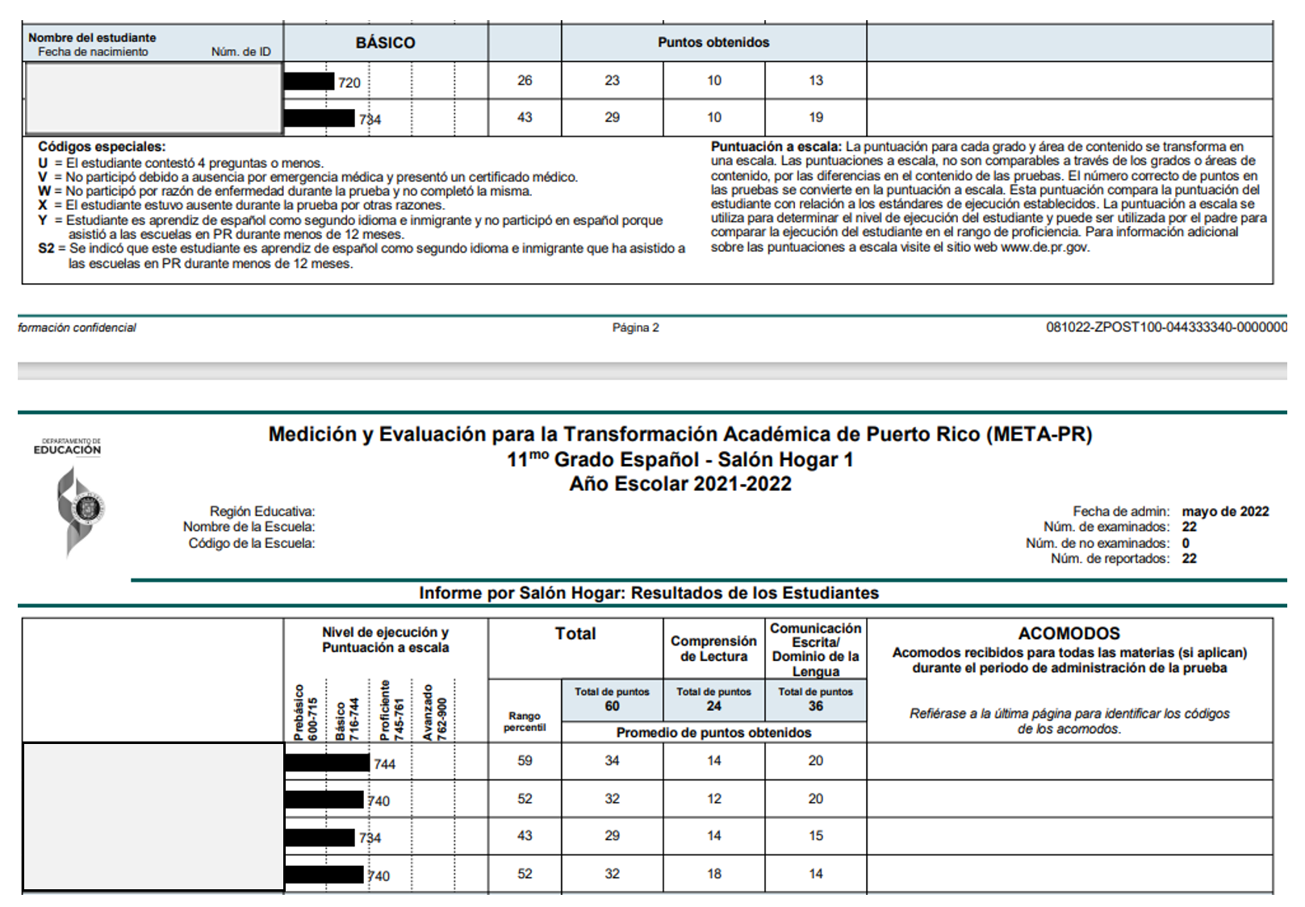
Notes:
Como discutido en la cumbre de octubre, el informe de resultados de los estudiantes por salón hogar, permite tener una visualización de los resultados de los estudiantes por estándar. Están divididos por nivel de ejecución. Observemos a los estudiantes que están bajo la bajo el nivel de ejecución básico en la materia de español.

Slide 30
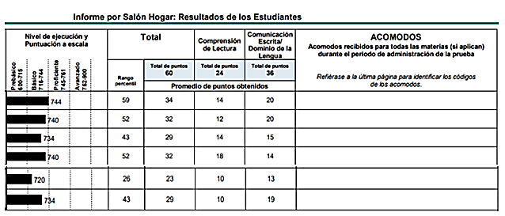
Notes:
Obteniendo el por ciento de dominio en cada estándar, el equipo de datos puede trabajar estrategias mas especificas.

Slide 31
Actividad 2
Modelo GROW
El método GROW es una de las herramientas de entrenamiento más popular, reconocida y exitosa. Fue creado por Alexander Graham, Sir John Whitmore y sus colegas de Performance Consultants en la década de los 1980, este método se destaca por su eficacia para establecer un objetivo y resolver un problema.

Slide 32
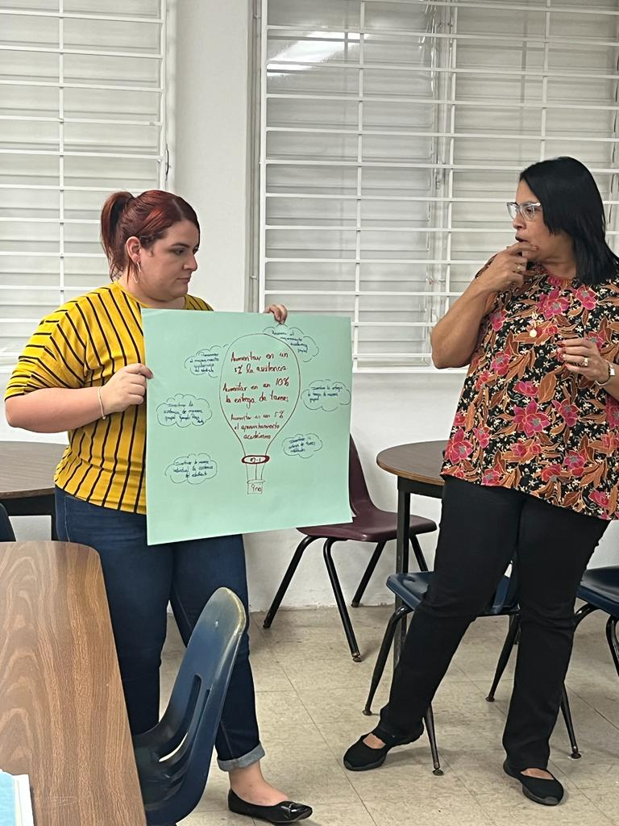
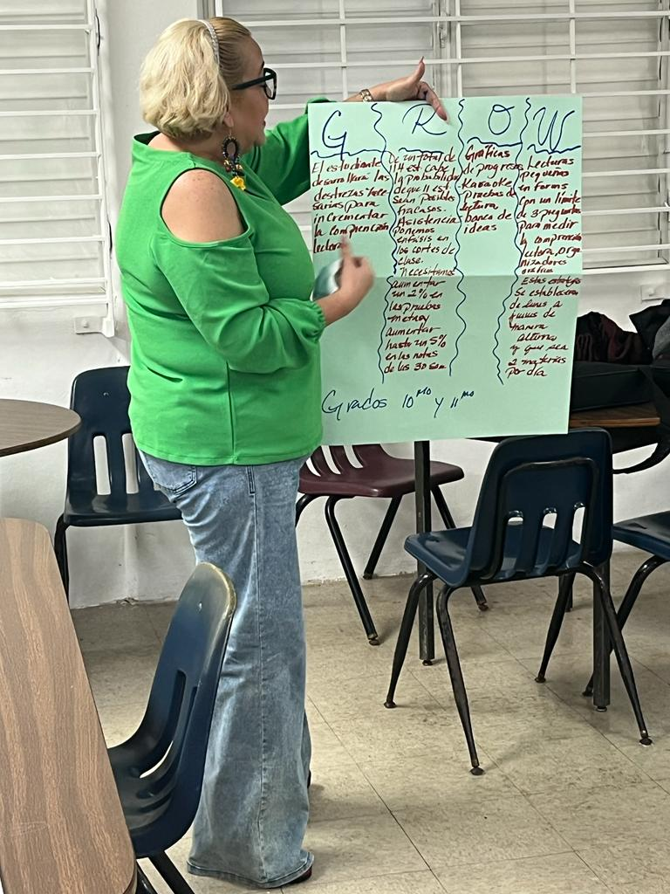
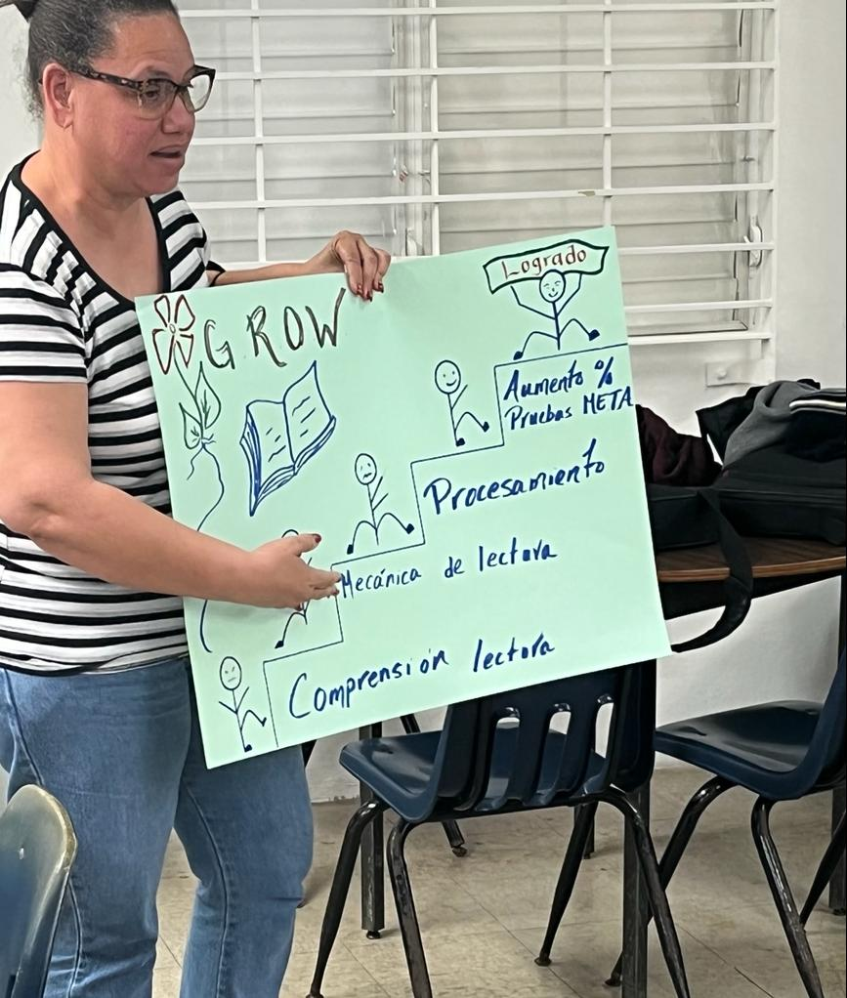
Notes:
Son fotos de equipos de datos en acción utilizando el modelo GROW. En la primera foto identifican como área de oportunidad la comprensión lectora, en la segunda foto, asistencia y entrega de tareas, la última foto el área de comprensión lectora.

Slide 33
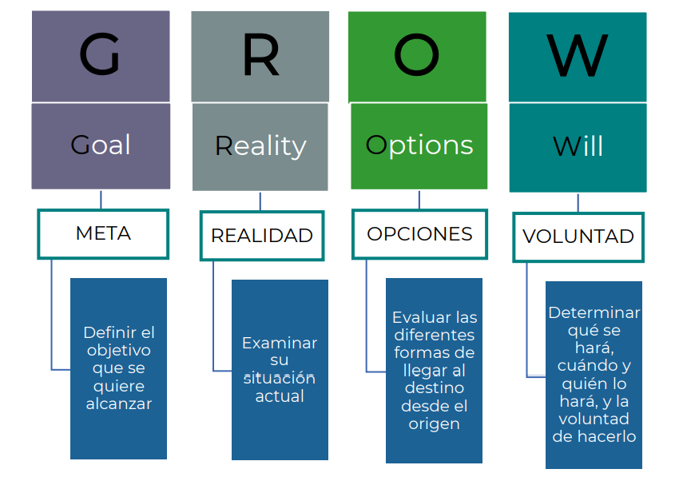

Slide 34
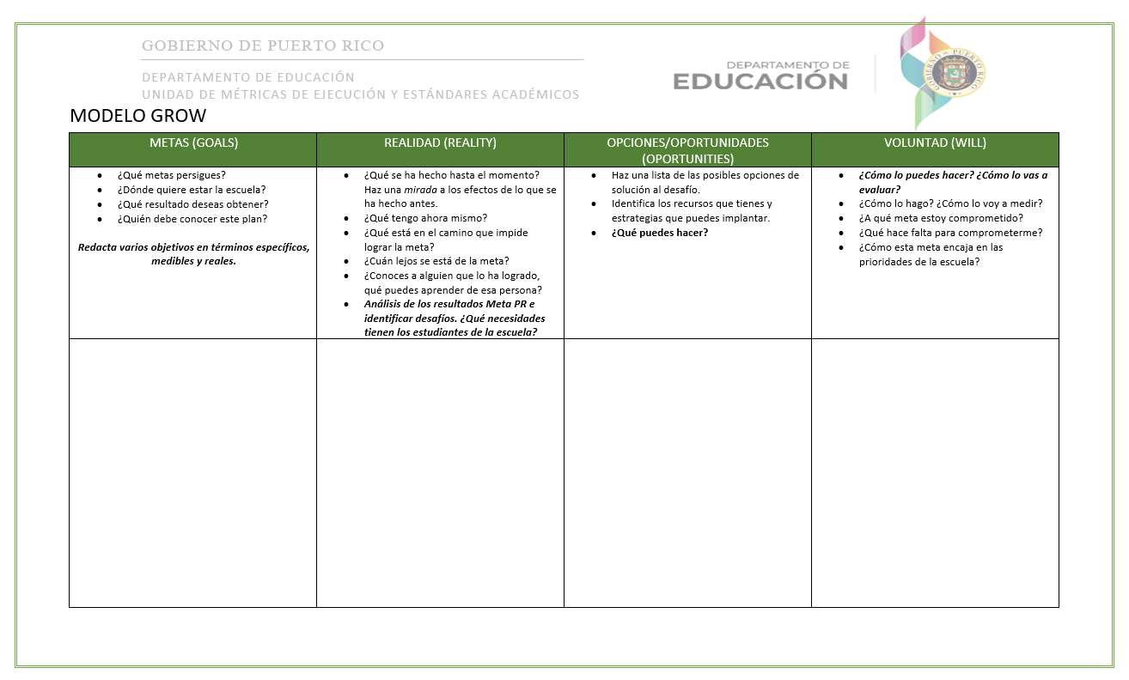
Actividad 2
Notes:
Utilizando el modelo de la plantilla sugerida, identifica un área de oportunidad de su escuela y desarrolle los pasos del modelo. Al finalizar la actividad compartiremos dos.
*** Destacar que las preguntas guían el procesos, podemos utilizar datos cualitativos, y cuantitativos.

Slide 35
Notes:
Utilizando el modelo de la plantilla sugerida, identifica un área de oportunidad de su escuela y desarrolle los pasos del modelo. Al finalizar la actividad compartiremos dos.

Slide 36
Plantilla de análisis de enfoque estándar
Identifica y analiza el estándar de contenido correspondiente a cada lección.
Ayuda a establecer los datos para determinar si un estudiante ha dominado el estándar.
Nos proporciona una comprensión más profunda de los conocimientos previos del estudiante y de las nuevas habilidades que el estudiante es capaz de aprender.
Nos proporciona datos útiles para la toma de decisiones académicas.

Slide 37
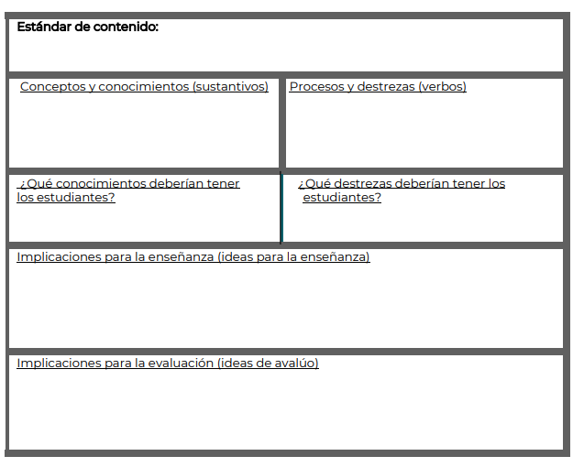

Slide 38
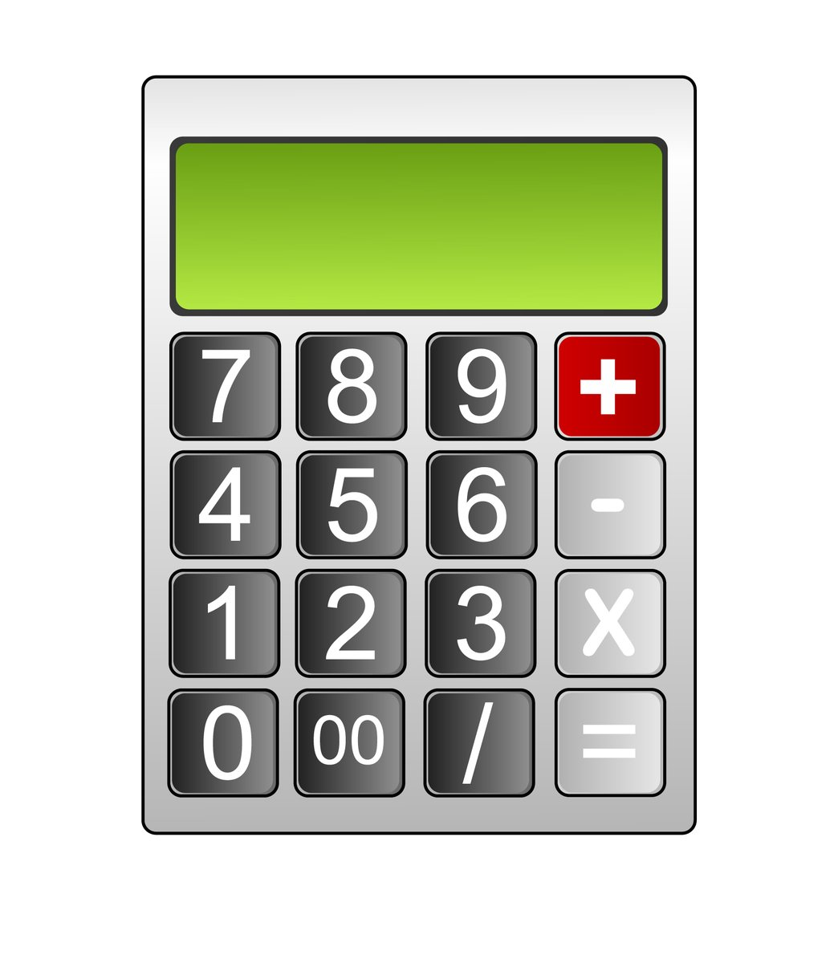
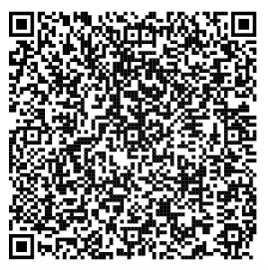
Calculadora
Notes:
La calculadora le permite visualizar los datos de ss escuelas. Es necesario que abra la aplicación conectado a la cuenta de su institucional.

Slide 39
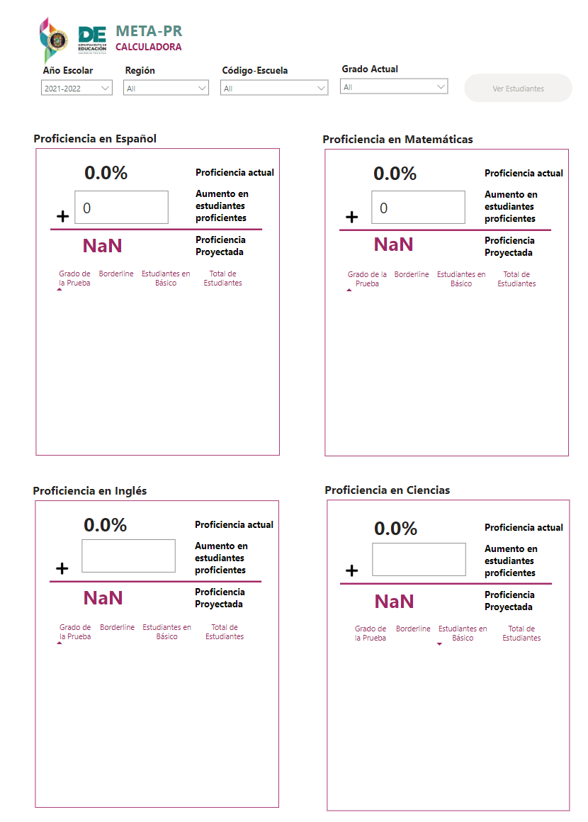
Calculadora
Notes:
La calculadora le permite visualizar los datos de ss escuelas. Es necesario que abra la aplicación conectado a la cuenta de su institucional.

Slide 40
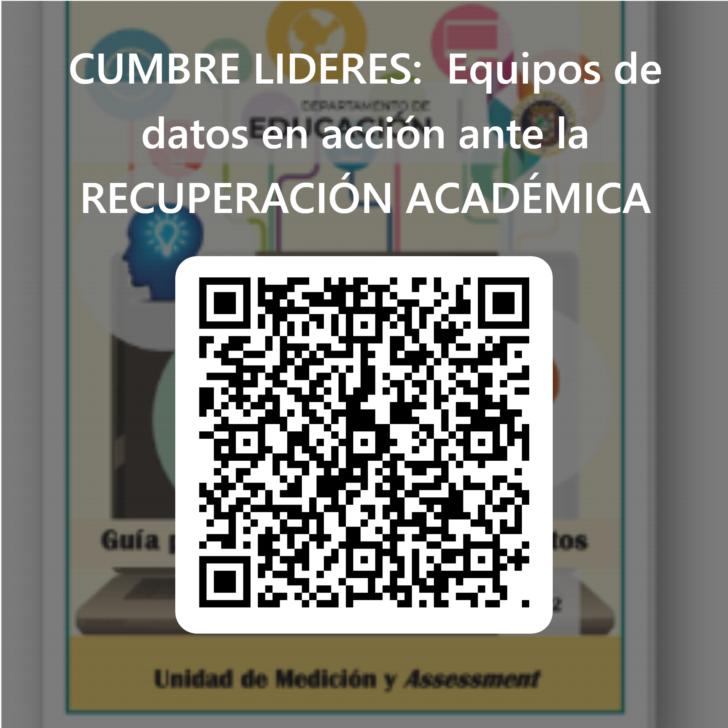
Dudas o preguntas

Slide 41
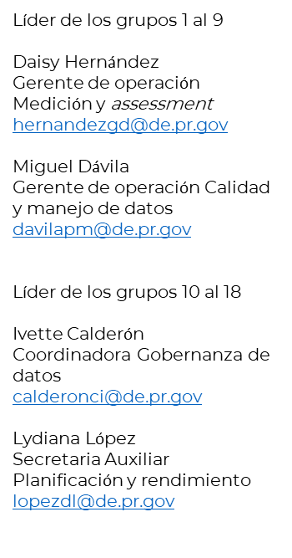
Recursos
María E. Rodríguez | Directora Accountability
Christian Torres | Maestro especialista
Nydia Santiago | Data Coach
María Enid Vallejo Gordián | Estadístico
José Mejías | Coordinador de Assessment
Raúl Samrah | Estadístico
Yanira Raíces Vega | Superintendente regional
Mónica M. Román Castro | Directora Accountability
Raúl Colón Torres | Ayudante especial
Natalia Echevarría Jiménez | Directora Asuntos Académicos
Ernesto Toro Rodríguez | Director Servicios al Estudiante
Stephanie Colón García | Ayudante especial
Ada N. López Otero | Directora Accountability
Ramón Arnaldo Carvajal Mercado | Facilitador docente
Karla López Rivera | Facilitadora docente
José Cardona Amaro | Director Asuntos Académicos
Hiram Del Valle Ortiz | Director Accountability
José E Márquez Rosario | Estadístico
Deborah Matos Caraballo | Facilitadora docente Español
Lisandra Rivera García | Especialista Tecnología Educativa
Cristina Cruz Rivera | Especialista en Investigaciones Docentes
Denisse Y. Rodríguez Steidel | Especialista Tecnología Educativa
Jessica Jiménez Echeandía | Data Coach
Marielys López Castro | Ayudante especial
Lillian A. Feliciano | Data Coach
Rubén Cedeño | Director
Rogelio Montalvo Figueroa | Superintendente auxiliar Gerencia Escolar
Luz C. González Delgado | Directora
Wanda Arvelo Morales | Directora Accountability
Freddy Natal | Facilitador Español
María Del Carmen Rosario | Facilitadora docente de Matemáticas
Keyla Pellot | Facilitadora docente de Educación Especial
Gisela Acevedo Ruiz | Directora Accountability
Patricia Estrella De Jesús | Directora de escuela
Iris Jusino Seguinot | Superintendente auxiliar
Kenia Caraballo Rivera | Directora de escuela

